Slide 1
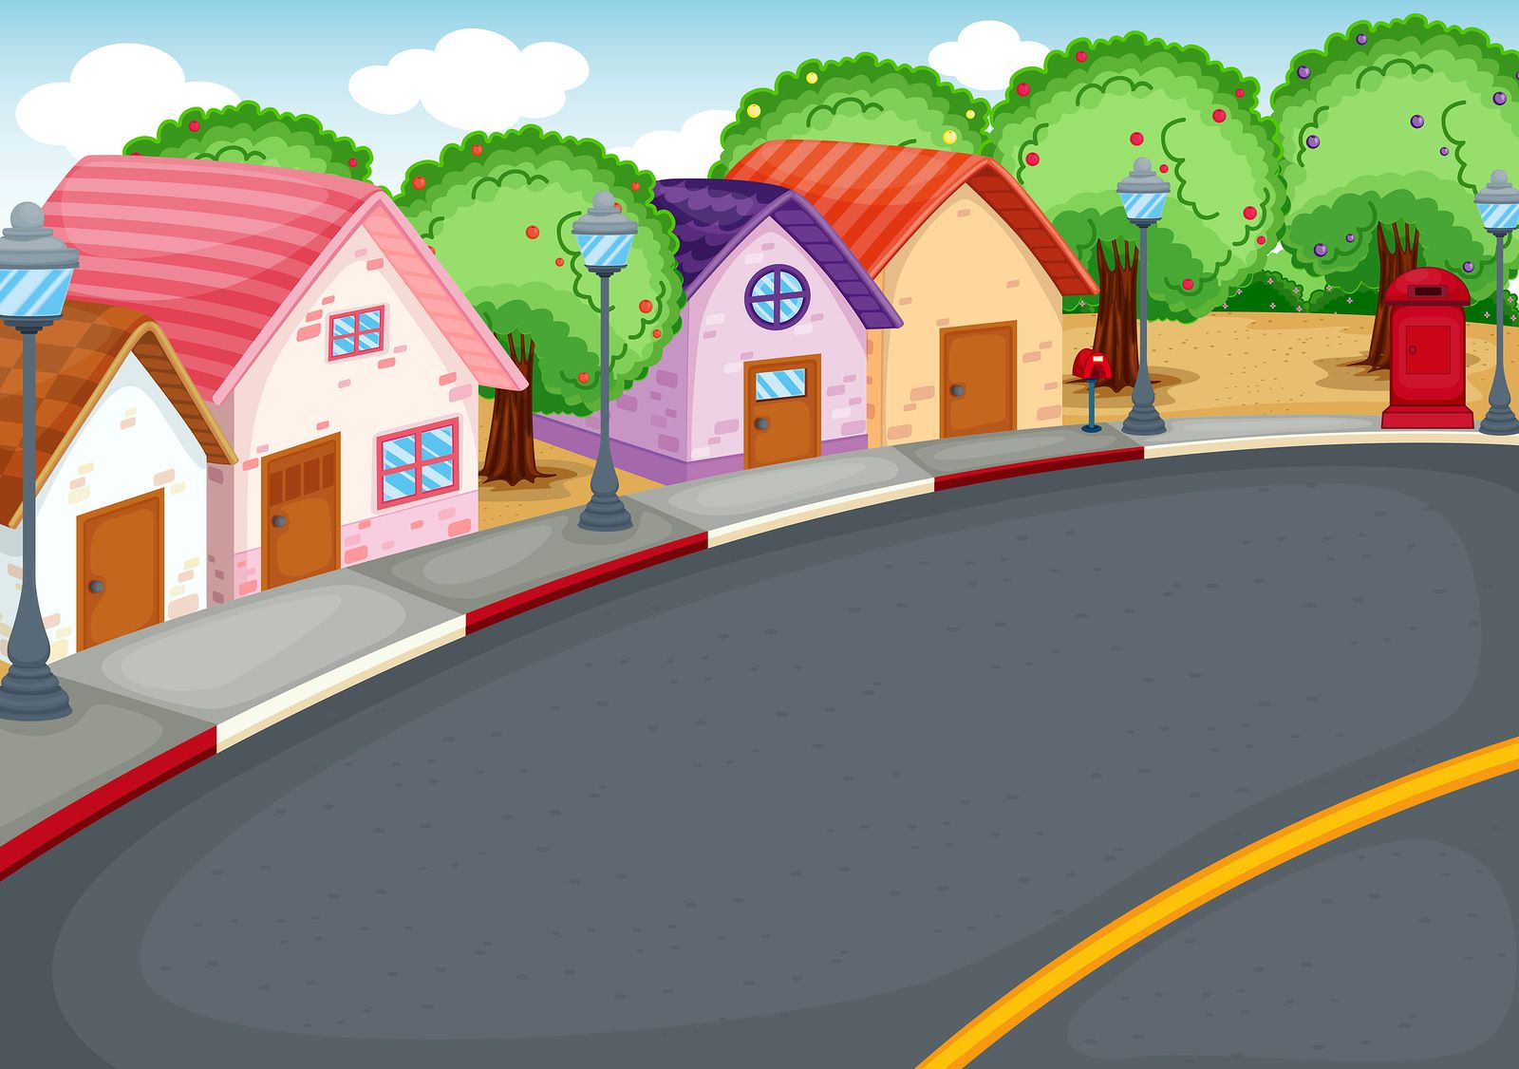
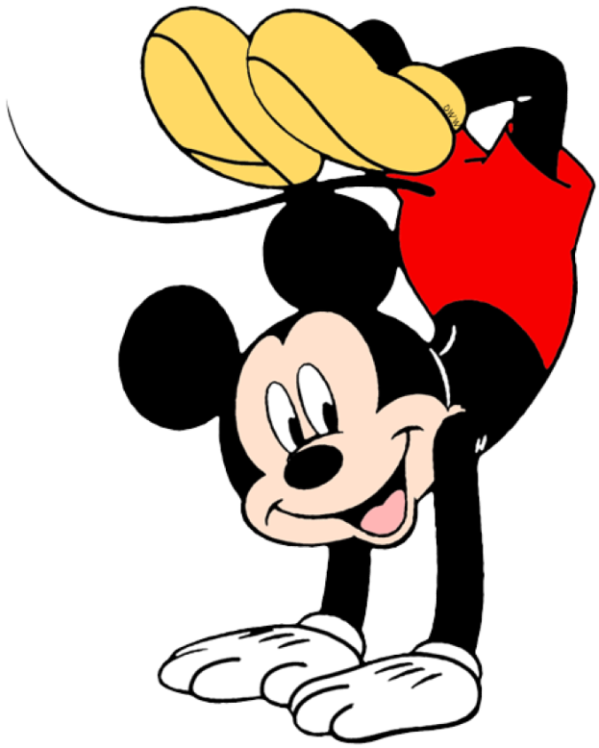
ИНТЕРАКТИВНАЯ ИГРА по ПДД
ДЛЯ ДЕТЕЙ 4-7 ЛЕТ
«Мышонок ГОРОДЕ»
Подготовили:
воспитатели Логвиненко С.А.
Кливер К.П.

Slide 2
Пояснительная записка:
Сохранение и укрепление здоровья детей для современного общества является самой главной задачей. Ведь для создания целостной системы здоровье-безопасность не мало важным является формирование у воспитанников навыков безопасного поведения на улице, а именно соблюдения правил дорожного движения.
Все мы знаем, что главная ценность человека – это его жизнь. Предупреждение детского травматизма и даже смерти– одна из самых актуальных проблем современности.
Формирование навыков безопасного поведения на дорогах с дошкольного возраста – решение этой задачи. В этом нам поможет интерактивная игра. Ведь через игру ребенок может примерить на себя все роли, оказаться в различных обстоятельствах и ситуациях.

Slide 3
Цель игры: Формирование у дошкольников устойчивых навыков соблюдения и выполнения правил дорожного движения.
Задачи игры:
Закреплять знания детей о правилах дорожного движения и поведения на улице;
Расширять знания о светофоре, который регулирует движения на дороге;
Продолжать знакомить детей с дорожными знаками: «Пешеходный переход», «Остановка общественного транспорта», «Подземный пешеходный переход». «Пункт медицинской помощи»
Оборудование: ноутбук, проектор, мультимедийная доска.
Форма проведения игры: групповая
Правила игры: решать проблемные ситуации, которые возникают в ходе игры, щелкать мышкой по указанию в комментариях.

Slide 4
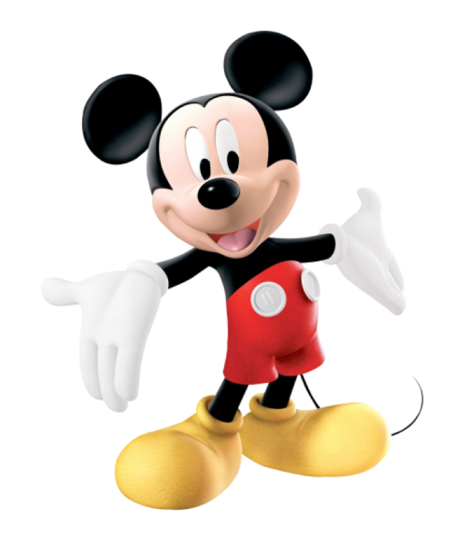
Этот свет — твой первый друг — Деловито строгий. Если он зажёгся вдруг — Нет пути дороги.
(Какой свет? Нажми на него)

Slide 5

Этот свет — твой друг второй Даёт совет толковый: Стой! Внимание утрой! Жди сигналов новых!
(Какой свет? Нажми на него)

Slide 6

Третий друг тебе мигнул Своим надежным светом: Проходи! Угрозы нет! Я уверен в этом!
(Какой свет? Нажми на него)

Slide 7
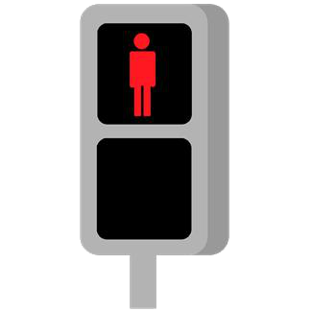
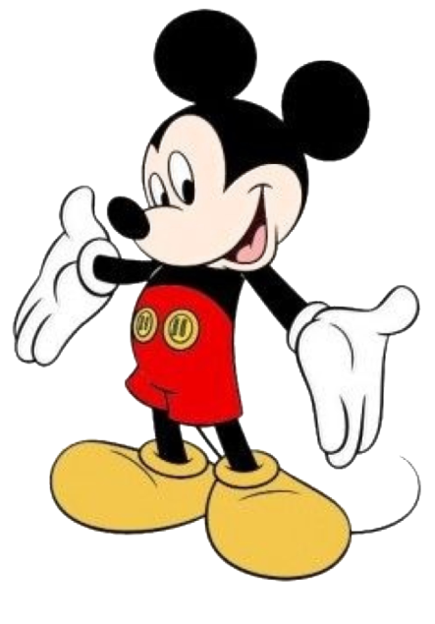
Подскажи Мышонку, что ему нужно сделать в этой ситуации?(Нажми на Мышонка и узнай правильный ответ)

Slide 8
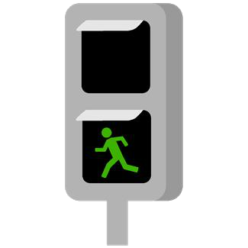
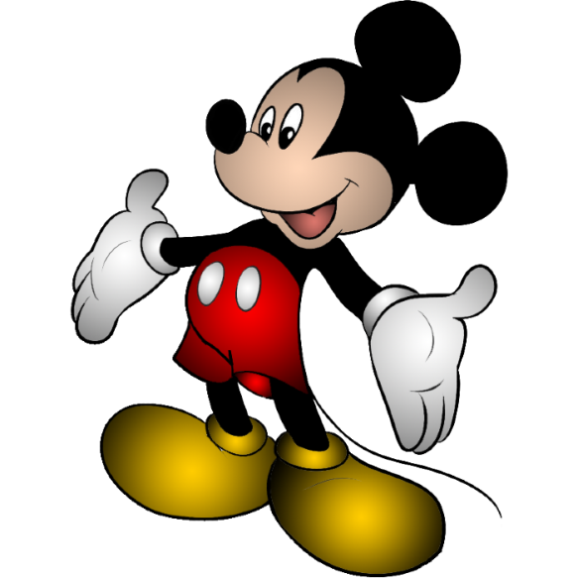
Вот, зелёный замигал, Путь – «свободен», указал. Человечек в том глазке, Переход открыл он мне.
Подскажи Мышонку, что ему нужно сделать в этой ситуации?(Нажми на Мышонка и узнай правильный ответ)

Slide 9

Что необходимо сделать, когда будешь переходить проезжую часть по зебре?
( Нажми на Мышонка, чтобы проверить свой ответ)
Убедись, что слева- справа нету мчащихся машин, И тогда иди спокойно. Все поймут: ты стал большим.

Slide 10
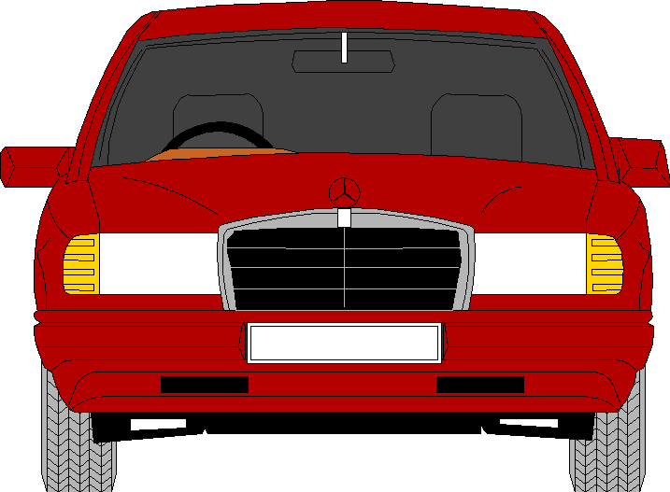


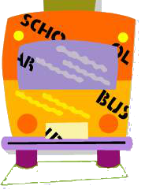
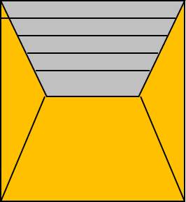
Что поможет Мышонку перейти дорогу? (Нажми на Мышонка, и ты увидишь правильный ответ)
Вот подземный переход, Он нас к цели доведет, По ступенькам ты спускайся, И нисколько не пугайся.

Slide 11
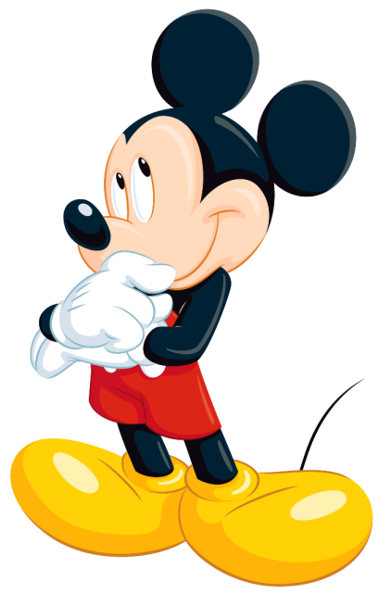
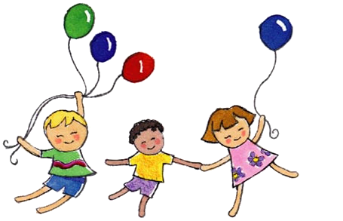
?
Вы запомните, друзья. На дороге нам нельзя Бегать, прыгать и скакать И с мячом в футбол играть. И не думайте напрасно. Что здесь вовсе не опасно.
Дети играют на проезжей части, правильно ли это?

Slide 12
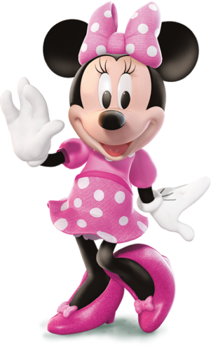
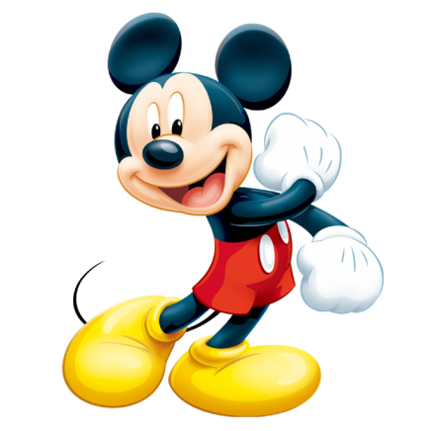

Для машины, знают все, Есть дороги, есть шоссе. Помнит также мал и стар, Пешеходам – …?...

Slide 13
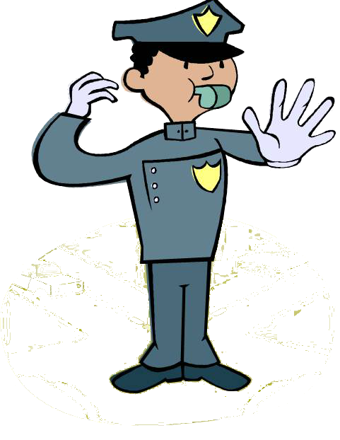
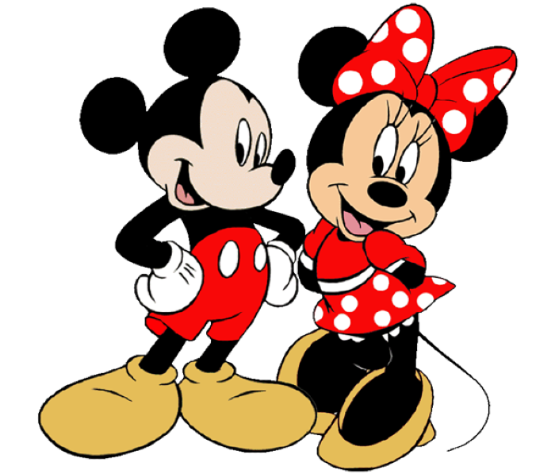
На дороге не возникнет спор,
Если вдруг сломался светофор, Кто исправит это положение?
Кто отрегулирует движение?

Slide 14
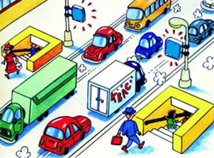
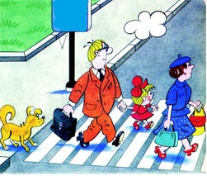
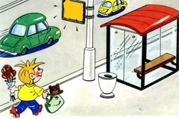

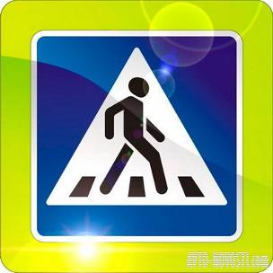

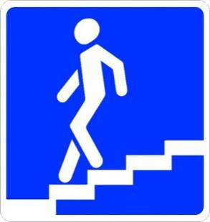
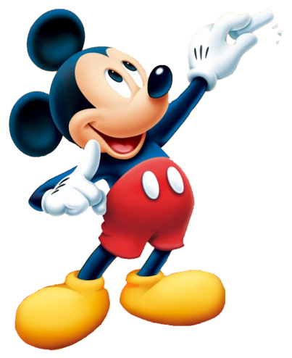
Рассмотри картинки. Какой дорожный знак должен применяться в каждой из них?( Для проверки правильности нажми на Мышонка)

Slide 15
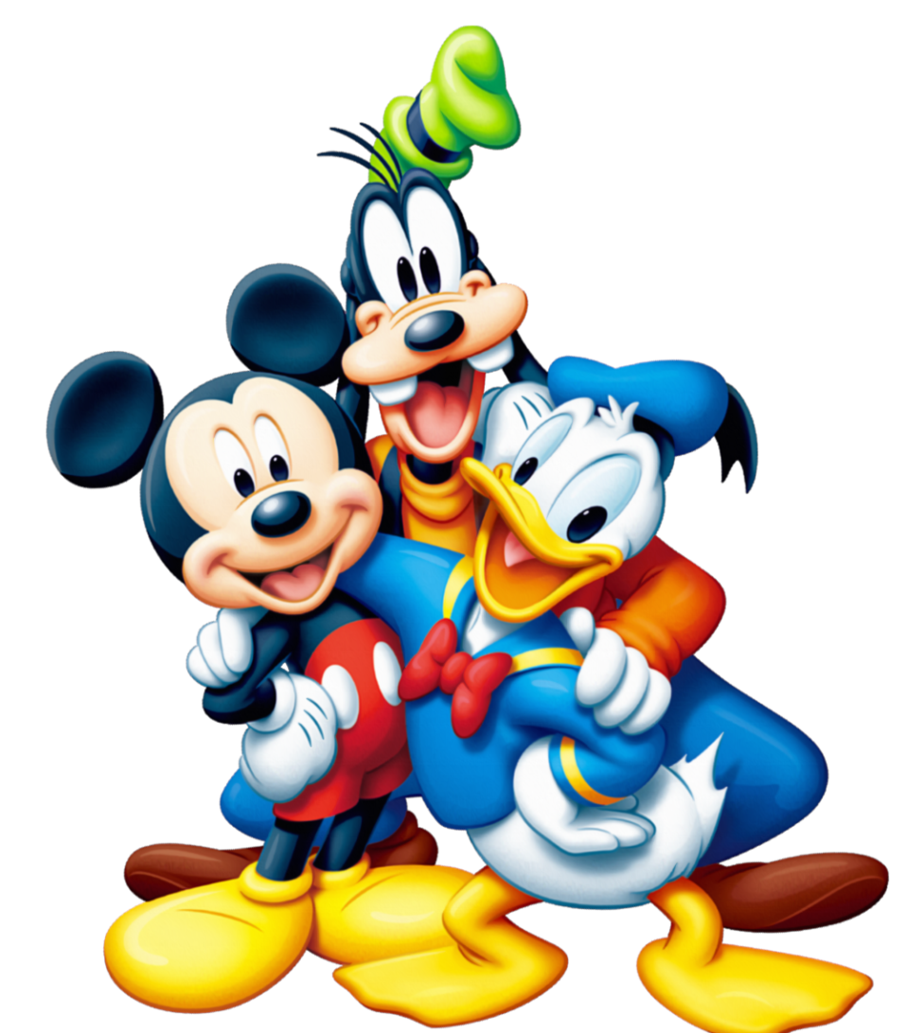
Будьте внимательны! До встречи, друзья!

